Slide 1
Формирование читательской грамотности
Проект «Читающая мама»
«Путешествие по страницам книг Виталия Бианки»
Живаева Наталья Васильевна
учитель начальных классов
МАОУ «СОШ №33» г.Стерлитамака РБ

Slide 2
Актуальность
Раскрытие образовательного процесса через вовлечение родителей в подготовку и реализацию данного проекта
Формирование культуры совместного семейного чтения и ежедневной потребности в нем
Нетрадиционная форма работы с родителями через показ деятельности детей

Slide 3
Задачи
Создать условия для качественной оценки родителем особенностей речевого развития его ребенка
Приобщить всех членов семьи к чтению, формировать потребность читать совместно любимые произведения
Познакомить учащихся с многообразием и особенностями творчества В.Бианки
Формировать у детей ответственное отношение к природе, нравственные и правовые принципы природопользования

Slide 4
Этапы проекта
Знакомство детей с творчеством В.Бианки на уроках и внеурочное время (чтение произведений, инсценировки, обсуждение)
Организация выставки книг В.Бианки
Фотовыставка «Читаем с мамой»
Оформление выставки совместных работ детей и родителей « Любимые герои произведений В.Бианки»
Просмотр мультфильмов, снятых по мотивам произведений В.Бианки
Акция «Читающая мама»(чтение мамами рассказов и сказок В.Бианки на уроках и внеурочной деятельности
Литературная игра-викторина «По страницам книг Виталия Бианки»

Slide 5
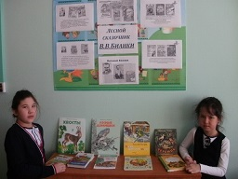
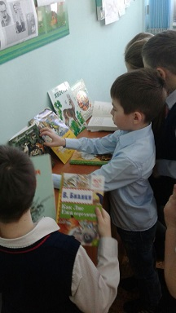
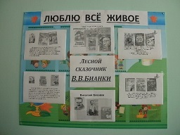
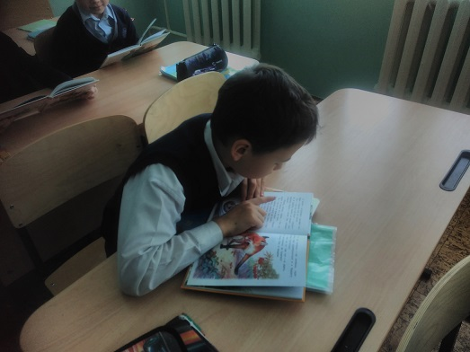
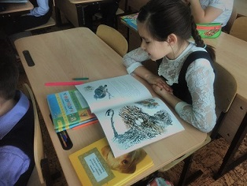
Мы знакомимся

Slide 6
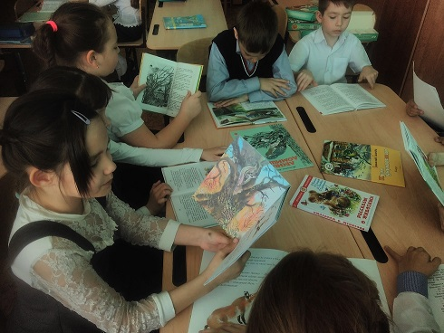
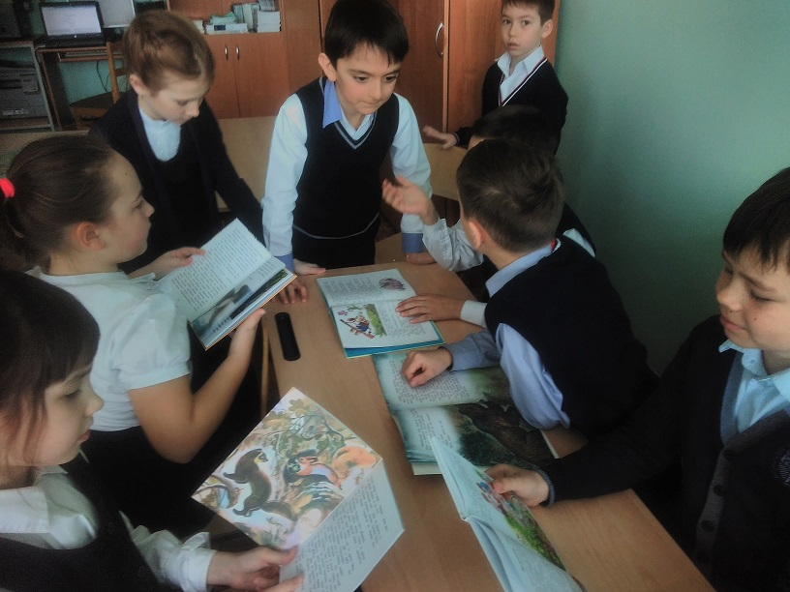
Захватывающий мир В.Бианки
Мы читаем
Мы обсуждаем

Slide 7
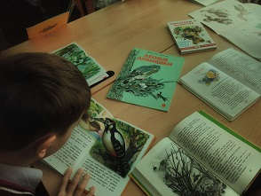
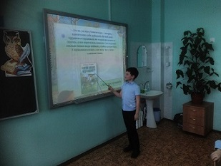
Захватывающий мир В.Бианки
Мы изучаем
Мы исследуем

Slide 8
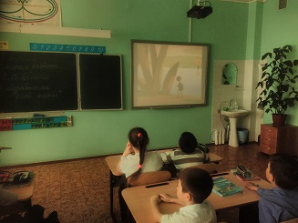
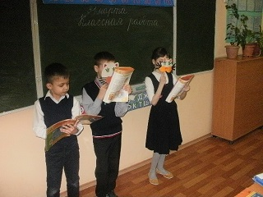
Захватывающий мир В.Бианки
Смотрим мультфильмы
Играем в театр

Slide 9
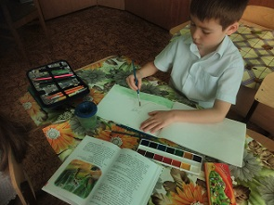
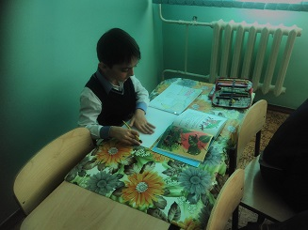
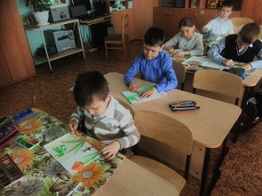
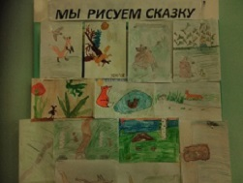
Любимые герои

Slide 10
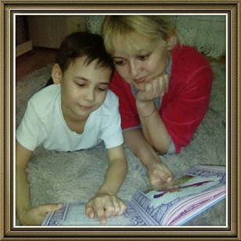
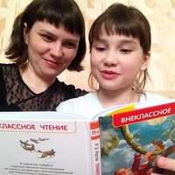
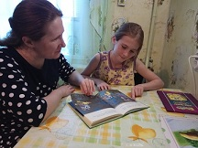
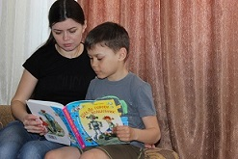
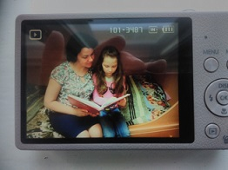
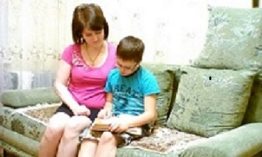
Фотовыставка «Читаем с мамой»

Slide 11
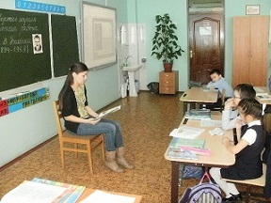
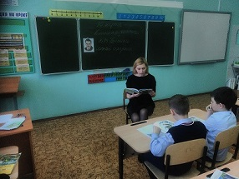
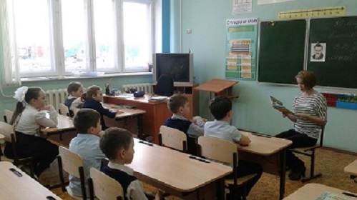
Акция «Читающая мама»

Slide 12
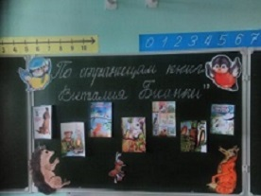
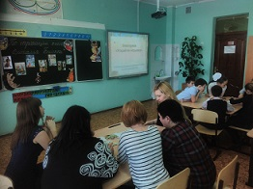
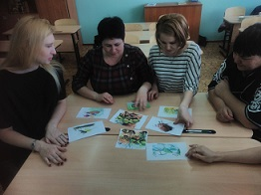
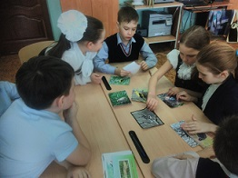
Литературная игра-викторина
«По страницам книг Виталия Бианки»

Slide 13
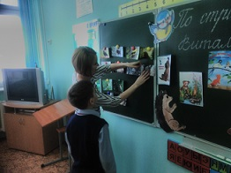
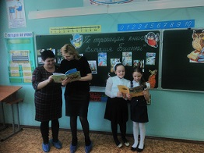
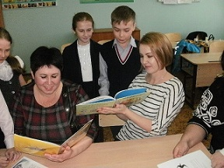
Литературная игра-викторина
«По страницам книг Виталия Бианки»

Slide 14
Мы планируем
Экскурсию в городскую библиотеку
Выставку книжек-малышек изготовленных совместно с родителями
Постановку театрализованного представления по произведениям В.Бианки
Коллективный поход на природу с родителями

Slide 15
Главный совет маме!
Если у ребенка слезы и капризы
Не берите, мамы, в помощь телевизор.
Малыш не разберется, что там на экране,
И добрей, и лучше от него не станет.
И не упустите в этой жизни мига:
Покажите детям, что такое книга!

Slide 16
Источники
http://pedsovet.su/publ/164-1-0-1216
Социальная сеть работников образования http://nsportal.ru/nachalnaya-shkola/chtenie/2014/06/28/viktorina-po-proizvedeniyam-v-bianki
Открытый класс http://www.openclass.ru/node/19715

